Slide 1

融数数据基于DevOps的微服务架构演进之路

Slide 2


现任融数数据北京研发中心CTO，负责公司大数据平台、微服务框架以及DevOps平台的研发工作；
毕业于天津大学，毕业后一直从事软件相关研发和架构设计工作，曾经在普元软件任资深架构师、IBM GBS任咨询经理、亚马逊任架构师等，后加入创业公司，从事研发和管理工作；
热爱编程，喜欢钻研新技术，对于微服务、企业架构、大数据以及DevOps有浓厚的兴趣。

Slide 3
Agenda
谈谈微服务
融数数据微服务架构
微服务与DevOps
打造融数数据卓越运营平台
Notes:
微服务应该尽量避免对通用组件或者基础构建块的依赖，例如数据库；
Bounded context来源于DDD，其提供了一种将大型架构拆分成具体feature的方法，真正的微服务希望团队无需过多地了解其他微服务团队的业务知识。

Slide 4
近年来微服务热度逐渐增加
Notes:
从Gartner 2016年技术hyper cycle图上可以看出，微服务是目前非常流行的技术，从amazon，google，facebook等大型互联网公司到一些传统企业，都在采用微服务架构。

Slide 5
那么，微服务到底是什么？
“Microservices are loosely coupled service oriented architecture with bounded contexts.” (Adrian Cockcroft, Netflix)
高度封装
松耦合
独立部署
独立扩展
应用组件
Notes:
微服务应该尽量避免对通用组件或者基础构建块的依赖，例如数据库；
Bounded context来源于DDD，其提供了一种将大型架构拆分成具体feature的方法，真正的微服务希望团队无需过多地了解其他微服务团队的业务知识。

Slide 6
微服务与SOA有什么区别
微服务架构依旧遵循SOA的设计原则
微服务架构强调敏捷、独立开发、独立部署、独立扩展，“小”不是微服务的判断标准：
一个服务只实现一个独立的Feature
尽量不要为外部应用发布代码级API，依赖通过服务调用或者事件搞定
服务之间最好通过异步事件交互
每个服务拥有自己独立的数据

Slide 7
微服务与SOA的对比
能力 | SOA | 微服务
中间件 | 重量级的ESB/BPS | Lightweight, federated Bus
服务粒度 | 复杂的业务服务 | 基于Bounded Context的单一职责、原子化服务
协议 | SOAP，WS-* | REST或者轻量级RPC
部署模式 | 物理机、小型机 | 基于虚拟机或者容器技术
治理 | 基于Service Registry和Service Repository的中心化治理 | 基于轻量级服务发现协议的联邦式治理
开发流程 | Top Down | Bottom Up
关注点 | 总体控制 | 效率、敏捷性

Slide 8
Agenda
谈谈微服务
融数数据微服务架构
微服务与DevOps
打造融数数据卓越运营平台
Notes:
微服务应该尽量避免对通用组件或者基础构建块的依赖，例如数据库；
Bounded context来源于DDD，其提供了一种将大型架构拆分成具体feature的方法，真正的微服务希望团队无需过多地了解其他微服务团队的业务知识。

Slide 9
融数微服务架构选型思考的几点原则
社区热度
文档多
坑少
架构成熟度
方便开发
方便迁移
学习曲线
基于主流技术
现有知识传承
比较容易找到人
多协议支持
多语言支持
可维护性
监控能力
运维能力

Slide 10
选型过程中，我们比较了流行的开源框架
功能点/服务框架 | 备选方案
 | Netflix/Spring cloud | Motan | gRPC | Thrift | Dubbo/DubboX
功能定位 | 微服务框架 | RPC框架,但整合了ZK或Consul,实现集群环境的基本的服务注册/发现 | RPC框架 | RPC框架 | 服务框架
支持Rest | 是 | 否 | 否 | 否 | 是
支持RPC | 否 | 是(Hession2) | 是 | 是 | 是
支持多语言 | 是(Rest形式)? | 否 | 是 | 是 | 否
服务注册/发现 | Eureka服务注册表，Karyon服务端框架支持服务自注册和健康检查 | 是(zookeeper/consul) | 否 | 否 | 是
负载均衡 | 是(服务端Zuul+客户端Ribbon) | 是(客户端) | 否 | 否 | 是(客户端)
配置服务 | Netflix Archaius Spring Cloud Config Server集中配置 | 是(zookeeper提供) | 否 | 否 | 是
服务调用链监控 | 否 Zuul提供边缘服务,API网关 | 否 | 否 | 否 | 否
高可用/容错 | 是(服务端Hystrix+客户端Ribbon) | 是(客户端) | 否 | 否 | 是(客户端)
典型应用案例 | Netflix | Sina | eBay/CoreOS | Facebook | 用户多
社区活跃程度 | 高 | 一般 | 高 | 一般 | 已经不维护了
学习难度 | 中等 | 低 | 高 | 高 | 低
文档丰富度 | 高 | 一般 | 一般 | 一般 | 高
其他 | Spring Cloud Bus | 支持降级 | Netflix准备集成gRPC | IDL定义 | 实践的公司比较多

Slide 11
构建融数微服务架构，希望得到什么?
简化开发
方便使用，节约时间
调用方便
clients
高性能
可用性
和安全
metrics
代码生成
迁移工具
explorer
文档
柔性设计
Caching
Continuations
多协议支持
throttling
load shedding
authentication
方便测试
易于运维

Slide 12
因此，我们的选型经历了如下过程
自研
Proxy
进阶
封装GRPC，简化开发
基于Proxy的服务端治理、流量控制和灰度发布
基于Proxy的RPC与REST协议互转
整合Zipkin的调用链监控和服务拓扑绘制
借鉴Netflix思想
结合DevOps平台的语义化版本管理
初级阶段
Spring + Netflix解决方案缺少服务实现方案
代码优先的开发不如契约优先好管理
Zuul同步调用的性能损失，不支持RPC
Eureka依然是中心化治理
初步的服务化
缺少治理手段
缺少统一规范

Slide 13
融数微服务架构总览
开发工具
脚手架工具
Maven插件
IDL
SPI
Mock
UT
Graeae Proxy
Graeae Server
Graeae Consumer
核心服务
反向代理
服务注册
注册
GRPC
Hystrix
健康检查
路由控制
生命周期
处理链
处理链
拦截器
…
流量控制
同步化
…
优雅关闭
…
GRPC
运 维
日志
APM
服务治理
…

Slide 14
融数微服务架构之服务端 – Graeae Endpoint
Graeae Client
Graeae Server
Circuit breaker
Client logic
Business
logic
Service
Adaptor
Server
Filter
chain
Context
lifecycle
Server
Stub
Configuration
Transport
. . .
Client
Stub
Register
. . .
gRPC
Graeae是一个协议无关的服务框架
对GRPC进行了封装，优化了GRPC代码生成的结构，调用方式，并采用同步方式简化GRPC调用和实现的基于Oberserver的异步调用
增强了GRPC的LifeCycle，添加了服务注册，基于zipkin的调用链等功能
重构了gRPC框架生成的Stub的结构，解耦和Stub，消除了基类继承
添加了Graeae框架的Spring Starter，简化了服务启动和客户端调用
业务逻辑
通过IDL生成

Slide 15
融数微服务架构之端点 – Graeae Endpoint
Service Container
Stub重构扩展
Spring Boot集成
IDL File
代码配
置分离
Initial
configuration
处理链
注册
gRPC
Destroy
Release
注解简化开发
熔断器
(Client)
解耦业务和框架实现
Lifecycle
Close
Notify
抽象基于生命周期的服务容器概念，将服务运行时划分为生命周期的各个阶段，在生命周期的各个阶段完成对服务上下文的构建与管理
提供对服务端治理的注册、寻址支持
提供对部署层的代码、配置分离
底层基于gRPC，在gRPC基础上对易用性及功能性进行加强：
基于annotation标注及stub重新构建，打断业务实现与gRPC的紧耦合
重构stub，简化方法调用，屏蔽gRPC stub易用性间隙
客户端增加熔断器，增强应用容错
其他部分增强，如支持zipkin
Start
Registry
Ready

Slide 16
融数微服务架构之服务代理 - Proxy
Graeae Proxy
服务
管理
配置调整
调用链
状态收集
调用统计
主备切换
服务
治理
流量控制
灰度发布
负载均衡
安全检查
. . .
基本
功能
反向代理
服务注册
健康检查
路由控制
拦截器
Netty 基础通讯组件

Slide 17
融数微服务架构之服务治理 – 基于Proxy的服务端治理
Proxy是Client访问的端点
Proxy负责服务实例的信息收集和注册
基于Proxy的路由功能结合语义化版本(X.Y.Z)的概念进行不同服务的版本管理
利用Docker简化部署
利用Proxy绑定VIP来简化客户端寻址
Web
APP
Service
API Gateway
Service Inventory
服务名称
版本号
状态
IP地址：端口
Owner
描述 + IDL
…
注册
PROXY V1
PROXY V2
VIP
V1
V2
V3
V1
V2
V3
V4
V3
V2
V4
V3
V2
V1
V4
V1
V2
V4
V1

Slide 18
融数微服务架构之服务调用链
WebUI
基于开源zipkin构建
分析服务调用关系，绘制运行时拓扑信息
衡量成功率／超时信息
为服务扩容／缩容／降级／流控等提供数据参考
与运维监控平台结合，发送服务报警信息
Analysis
Collector
Alarm
push
Client
Proxy
Server

Slide 19
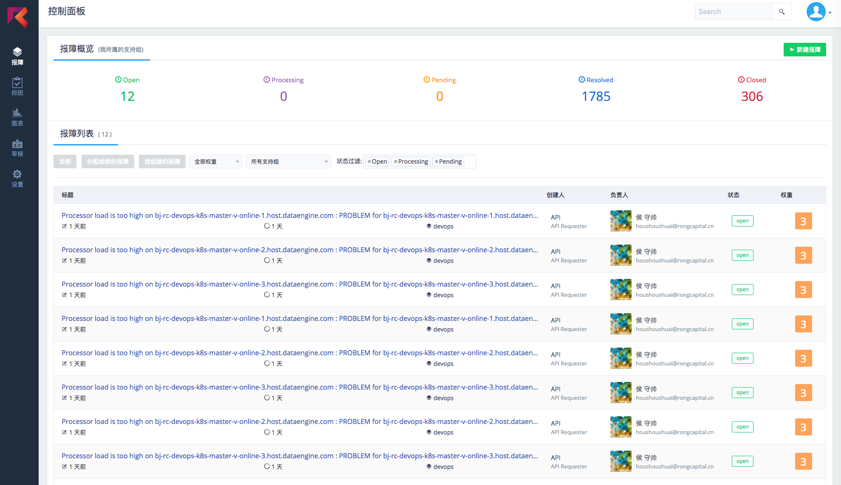
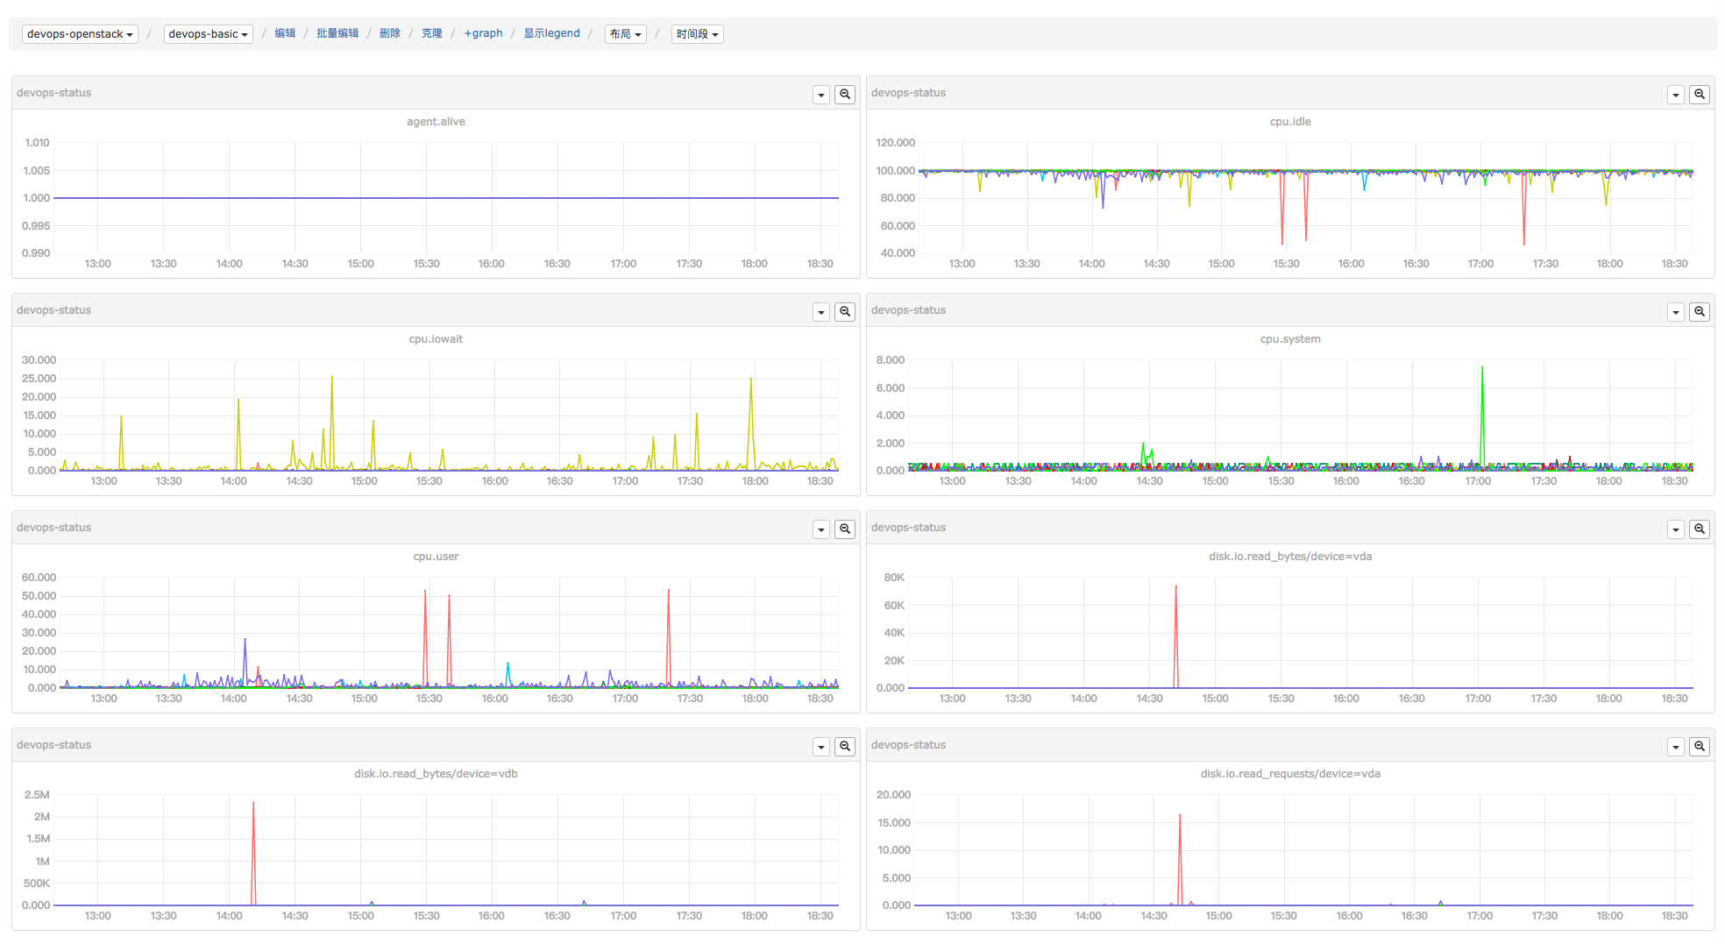
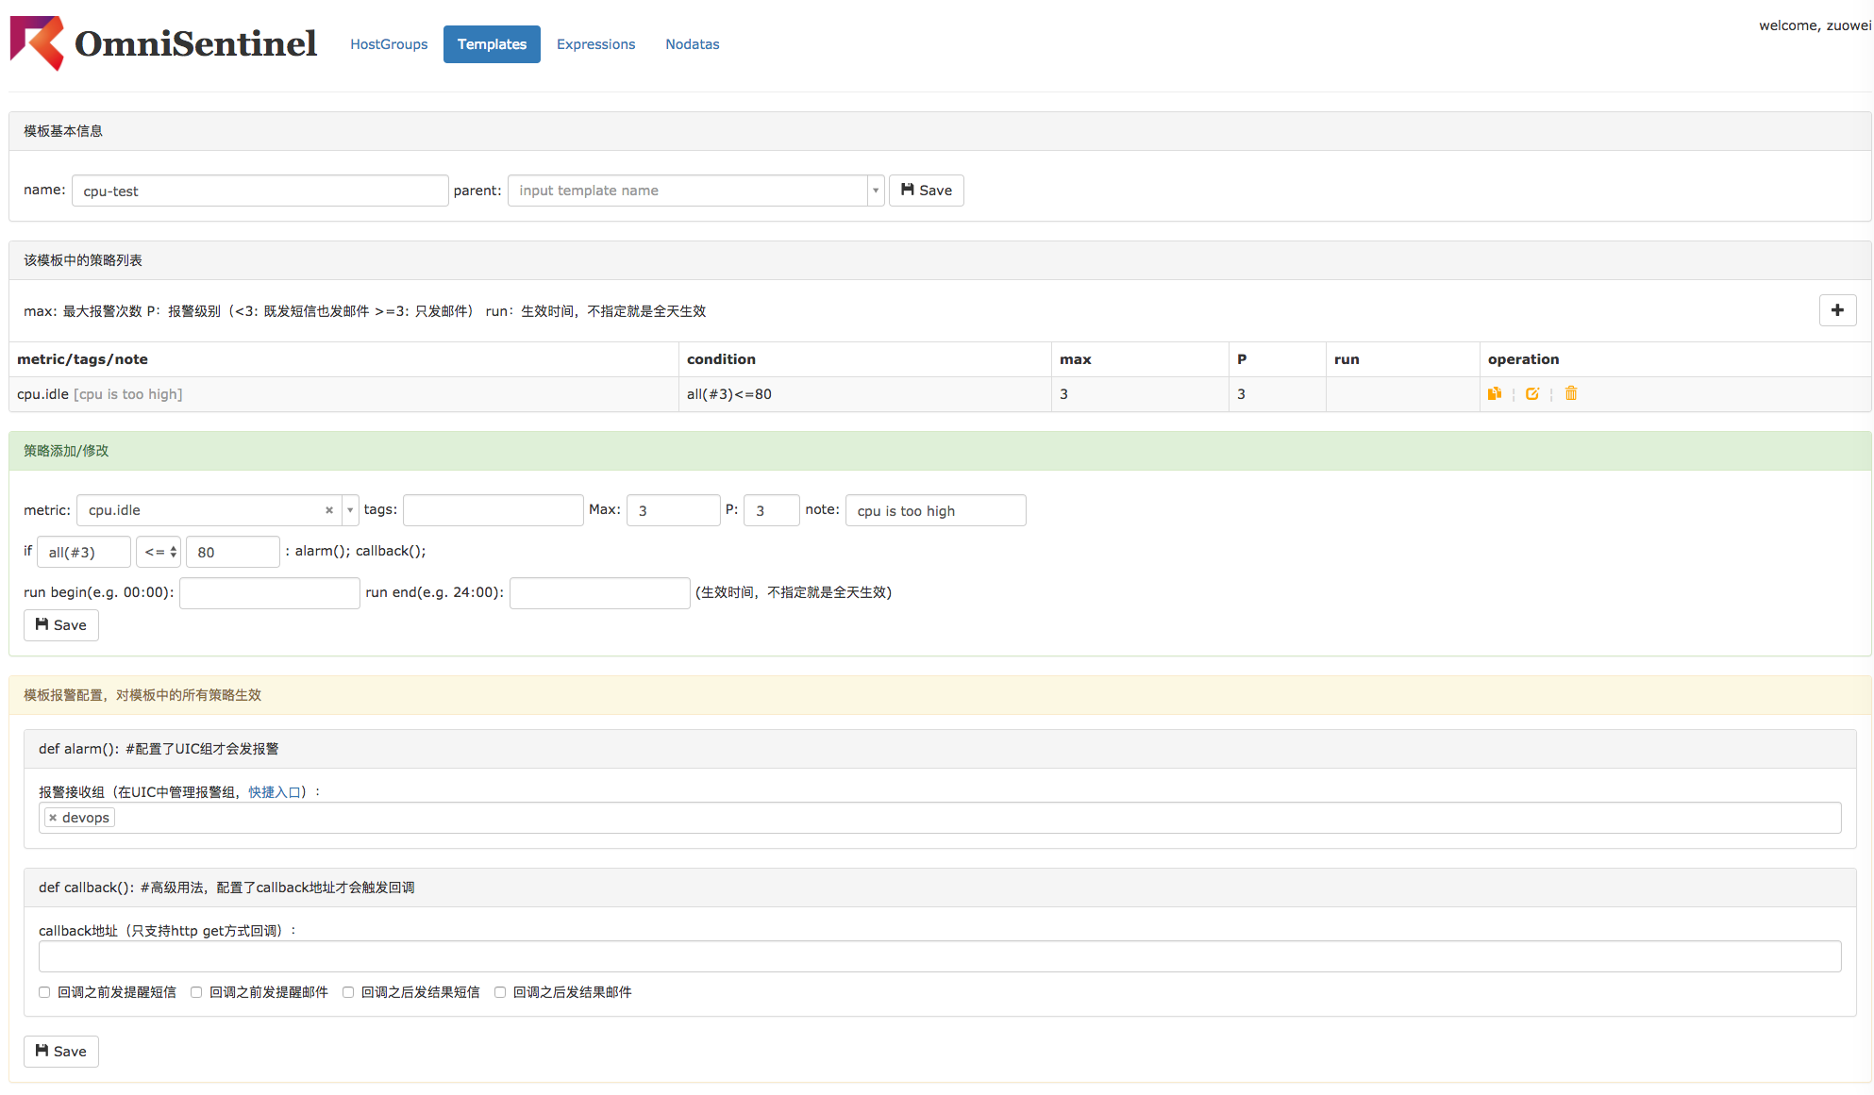
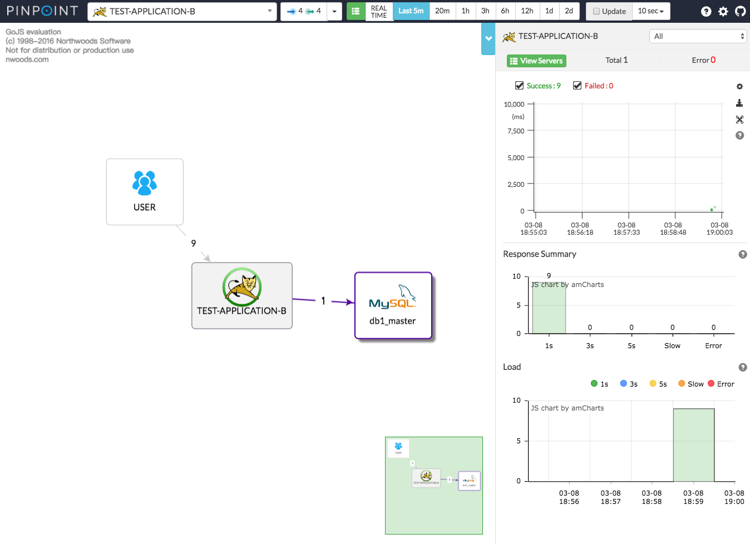
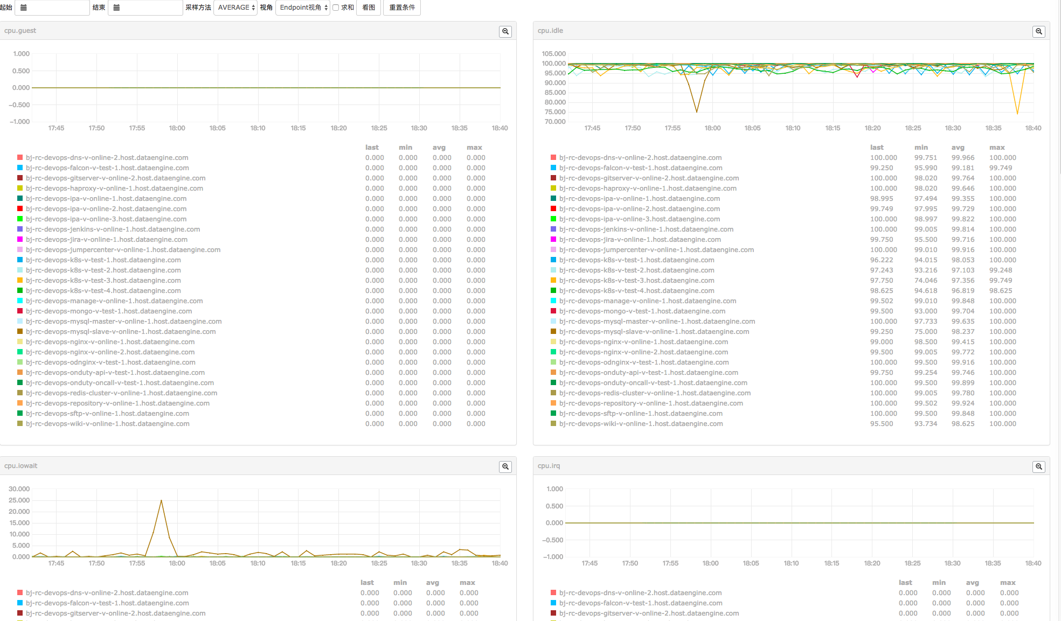
微服务架构之基于Pinpoint的APM监控
gRPC探针
服务调用链拓扑
调用链监控
与告警平台整合
利用报障平台跟踪改进

Slide 20
微服务架构的未来规划
Transport多协议接入
通过Proxy将gRPC协议转换成Rest服务
基于Web的脚手架工具
利用Pinpoint替代Zipkin，更加精细化的服务调用链监控
多语言支持，计划支持Node.js， Python和Go

Slide 21
我们是如何一步步实施微服务的
提高访问性
单体应用/分层应用
1
2
MacroServices - 服务化
粗粒度
共享数据
单体部署
基于Bounded Context:
核心域、支撑域、通用域
分离非核心业务 （管理行为、技术保障行为、业务展现）
识别参与者和原子行为， 参与者的核心原子行为即为微服务的候选服务
提高扩展性
提高敏捷性
MicroServices
细粒度(Feature)
独立部署
独立数据
3
MiniServices
细粒度(Domain)
独立部署
独立数据
Notes:
1.从单体应用或者传统分层架构的应用想服务化过渡，通过封装和组合等方式，提供对外发布接口的能力，从而提升应用的可访问性；
2.通过重构将domain-level的功能模块转变为可以独立部署的服务，从而提升整个应用的敏捷性；我们称之为miniservice，其粒度比微服务粗（domain level），因而抽象的难度比较低，但是也能在一定程度上获得微服务所带来的敏捷性提升的好处，但是对DevOps的基础设施等要求也没有微服务高
3.通过Feature-Level的抽象，根据单一职责原则将miniservices差分成微服务，从而获得更高地扩展性和敏捷性
4.独立的数据可以使独立数据源或者独立

Slide 22
拥有了一套服务开发框架，我们就拥有了微服务？
微服务
Architecture
自改进
Process
DevOps (Culture)
团队 协作
自动化 学习
可衡量 分享
微服务不仅仅是技术架构，更是一种文化和自改进的交付模式，DevOps是微服务的基础

Slide 23
Agenda
谈谈微服务
融数数据微服务架构
微服务与DevOps
打造融数数据卓越运营平台
Notes:
微服务应该尽量避免对通用组件或者基础构建块的依赖，例如数据库；
Bounded context来源于DDD，其提供了一种将大型架构拆分成具体feature的方法，真正的微服务希望团队无需过多地了解其他微服务团队的业务知识。

Slide 24
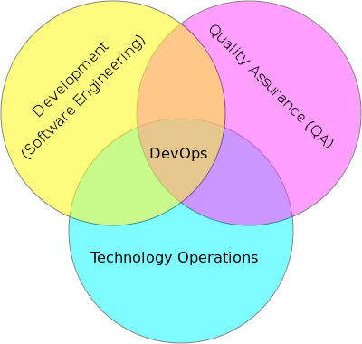
微服务为什么需要DevOps
微服务的主要目的是为了敏捷
微服务表达了原子核心业务（Feature），但是也带了了新的挑战-将单体应用的复杂性从程序内部转移到了服务组件之间
因此，根据Martin Fowler提出的观点，微服务需要具备以下三个重要能力：
硬件资源是否能够快速到位 – 环境管理的能力
是否具备了微服务监控能力 – 分布式监控能力
是否具有快速的开发部署流程 – 敏捷成熟度和自动化程度
服务粒度的细化，导致团队间的合作和沟通变得困难，当发生问题时，我们希望问题快速的暴露并得到迅速的解决，而DevOps是开发和运维团队的粘合剂，能够促进合作，提升解决问题的效率。

Slide 25
那么DevOps是什么？
DevOps is CAMS
Culture
Automation
Measurement
Sharing
Culture Over Tools
DevOps works for startups, but enterprises need it more

Slide 26
对于DevOps文化，从全栈小团队说起
康威定律
Two-Pizza Team
魔数
团队成员以7+/-2人为最佳，团队成员水平相当
干杯规则
团队成员能够近距离的沟通，增进彼此的了解
团队信息
透明化
团队成员能够非常清楚的了解团队的目标以及其他团队成员的工作
保持团队规模在个位数，如果超过，拆分团队
去中心化
鼓励创新和自治，团队自己决定使用的技术，鼓励团队间的技术竞争
胜出的团队的方案会被基础架构部门采纳并全公司推广

Slide 27
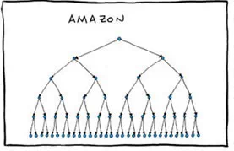
如何划分小团队，团队间怎样协作？
业务驱动的团队划分
业务团队和技术团队水平沟通
向上汇报
业务协调，解决依赖
我们
业务
业务
Notes:
团队切小后，我们按照业务线对组织进行架构，以便技术团队能够专注的解决对应业务的问题（业务驱动，或者说业务优先）
这时，团队内部的设计决策，将在团队内部消化，因为团队的规模已经是7+/-2人的量级，一般情况下不会有特别负责的工作。
但团队增多后，团队的协调将是一个问题，因此，微服务从技术上帮助团队所负责系统的解耦，而计划流程有帮助团队在工作安排上找到合理的步骤
那么，当一个大的业务被分解到各个小团队时，还是会有跨团队的设计工作，以上两点是要严格执行的。
技术团队和业务团队的合作并非经由上层协调，双方主要的沟通都是团队之间直接的水平沟通，也就是说：
在最底层的团队之间，需求、问题和日常交流都是直接由业务团队反馈给技术团队的经理。
而问题的解决容许业务团队直接接触开发人员
另外，水平的沟通发生在业务和技术团队的各个层面上。
向上的汇报机制用来反馈问题和业务的进展情况

Slide 28
我们提倡什么样的团队文化
主人翁意识（Ownership）
行动力（Bias for Action）
吃自己的狗粮（Eat your dog food）
工程师负责从需求调研、设计、开发、测试、部署、维护、监控、功能升级等一系列的工作，也就是说软件工程师负责服务的全生命周期的所有工作
运维是团队成员的第一要务，在强大的自动化运维工具的支撑下，软件工程师必须负责服务或者应用的 SLA
让开发人员参与架构设计，而不是架构师参与开发
研发人员是Owner，对业务和团队负责
强调抽象和简化，将复杂的问题分解成简单的问题，并有效解决，防止过度设计
鼓励用新技术解决问题，但强调掌控力

Slide 29
融数如何利用DevOps平台构建微服务
元数据：
服务版本
构建版本（package)
制品库
增量拉取制品和配置信息
Domain.Environment.Stage.ServiceName
Proxy + Endpoints + Configuration + VIP
2.提交
提交代码
1.触发
构建
创建环境
部署和启动
停止和卸载
服务版本配置：
Interface = (1.0.4)
Build dependencies = {
}
Runtime dependencies = {
}
…
4. 启动基础容器
报告状态
3. 通知
Commit Logs

Slide 30
Agenda
谈谈微服务
融数数据微服务架构
微服务与DevOps
打造融数数据卓越运营平台
Notes:
微服务应该尽量避免对通用组件或者基础构建块的依赖，例如数据库；
Bounded context来源于DDD，其提供了一种将大型架构拆分成具体feature的方法，真正的微服务希望团队无需过多地了解其他微服务团队的业务知识。

Slide 31
建立高效的开发+运维的生产和反馈闭环
统一监控
问题情境
监控
构建系统
触发
部署流水线
生产
运行环境
轮值报障
谁构建，谁运维
代码更改
问题单
改进
卓越运营
运维数据
Notes:
构建触发到部署流水线省略了一些内容

Slide 32
围绕智能报障的自改进生态
运行环境
项目管理系统
知识库系统
改进实施
监控数据
行动项
知识
SOP
统一监控
问题情境
智能报障系统
根因分析系统
应用信息
环境信息
指标汇总
元数据服务
卓越运营
关键问题
Notes:
我们期望一旦问题发生，迅速发现，迅速定位，迅速跟进，迅速解决；并且通过自动化

Slide 33

构建相互支撑的整个系统生态+流程
基础设施
开发人员
知识库系统
项目管理系统
辅助工具
域名管理
代码搜索
主机管理
构建系统
根因分析系统
代码评审
版本管理
认证管理
on duty 系统
项目管理
包
卓越运营
工单
轮值
调度系统
即时通讯
部署流水线
制品库
CTI
大数据平台
邮件列表
权限管理
环境信息
配置信息
二进制包
包依赖
组织人员
统一监控
告警系统
网络管理
环境管理系统
知识库
运行环境
存储管理
绩效管理
…
配置服务
统一日志
…

Slide 34
逐步构建卓越运营体系
遇到问题，迅速跟进、快速解决
定制 SLA
7X24轮值
时效监控
多渠道通知
上报机制
历史数据
目标设定
实时反馈
目标分析
执行跟进
历史数据
历史数据
在业务增加（系统功能增加）的前提下，每年的ticket数减少10%
相同系统维护的人员减少10%

Slide 35



演讲完毕，谢谢大家！
http://fmi.aura-el.com/

